Slide 1
디지털 영상처리
1주차(1.1 ~ 1.5)
일시 | 2022년 3월 11일

Slide 2
CONTENTS
01
02
정의
영상 처리 사용 분야
디지털 영상 처리란?
디지털 영상 처리 사용 분야의 예
03
04
단계 및 시스템 구성요소
마무리
디지털 영상 처리의 기본 단계
영상 처리 시스템의 구성요소
질문사항

Slide 3
01
정의
디지털 영상 처리란?

Slide 4
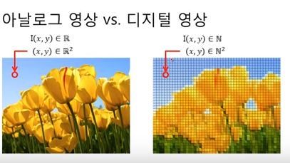
디지털 영상
2차원 함수 f(x, y)인 영상에서 x, y와 f의 밝기 값들이 모두
유한하고 이산적 수량일 때, 그 영상을 디지털 영상이라고 한다.
디지털 영상 요소
영상처리란?
유한한 수의 요소들로 구성되며, 각 요소는 특정 위치와 값을 가진다.
정의
Notes:
[디지털 영상]
여기서, x와 y는 공간(평면) 좌표 / (x, y)에서의 f의 진폭이 그 점에서의 영상의 밝기(intensity) 또는 그레이 레벨이라고 불린다.
[디지털 영상 요소]
이 요소들은 화소(pixel, picture / image element)라고 부른다.

Slide 5
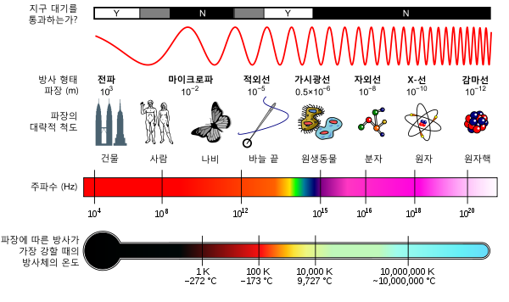
전자(EM) 스펙트럼 범위
기계들은 적외선, X-선, 감마선 같은 전자 스펙트럼 거의 전체를 커버한다.
영상처리란?
정의
영상 분석
영상 처리와 컴퓨터 비전(인간 시각 흉내) 사이에 영상 분석이 있다.
정보 유형
기계 인지에 사용되는 정보 유형에는
통계 적률, Fourier 변환 계수, 다차원 거리 척도 등이 있다.
Notes:
[전자 스펙트럼 범위]
때문에 익숙하지 않은 소스에도 동작할 수 있는데 초음파, 전자 현미경, 컴퓨터 영상 등이 포함된다.
[영상 분석]
하지만 이에 대한 경계를 분명하지 않다.

Slide 6
고수준 처리
영상 분석에서와 같이 인식된 객체들의 앙상블(전체)의 의미를 찾아내고,
시각과 관련된 인지 기능들을 수행하는 것을 포함한다.
영상처리 기원
분류
중수준 처리
분할, 묘사, 인식을 포함한다.
저수준 처리
노이즈를 줄이기 위한 영상 처리, 콘트라스트 개선, 영상 선명화
같은 원시적인 연산이 포함된다.
Notes:
[중수준 처리]
중수준 레벨 처리의 특징은 입력이 일반적으로 영상이지만 출력은 그 영상들로부터 추출된 속성(엣지, 윤곽, 개별 객체의 정체 등)이라는 것이다.
[저수준 처리]
특징은 입력과 출력이 모두 영상이라는 것이다.

Slide 7
02
영상 처리 사용 분야
디지털 영상 처리 사용 분야의 예

Slide 8
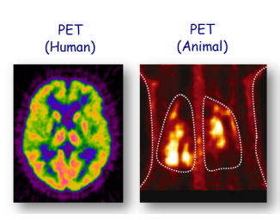
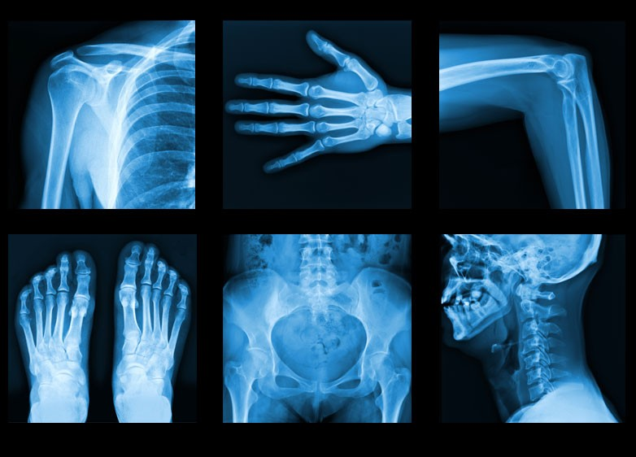
감마선 영상화
감마선에 기반한 영상화의 주요 이용 분야에는 핵의학과 천체 관찰 등이 있다.
사용분야
영상 처리 예시
X-선 영상화
용도는 의료 진단, 산업과 천문학 같은 분야에서 널리 사용된다.
Notes:
[감마선 영상화]
양전자가 전자를 만나게 되면, 둘 다 소멸하고 두 개의 감마선이 방출된다. 이를 이용해서 영상을 촬영하는 기법이다. 다음은 양전자 방사 단층 촬영(PET)라는 핵 영상화의 예시다.
[X-선]
촬영 방법으로는 흔히 아는 필름과 X-선 사이에 환자를 위치시켜 촬영하는 방법과 조영제를 넣어 콘트라스트(대비)를 극명하게 하는 방법, 컴퓨터 단층 촬영(CAT)가 있다.

Slide 9
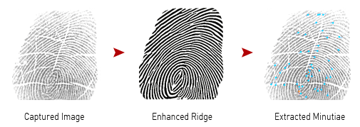
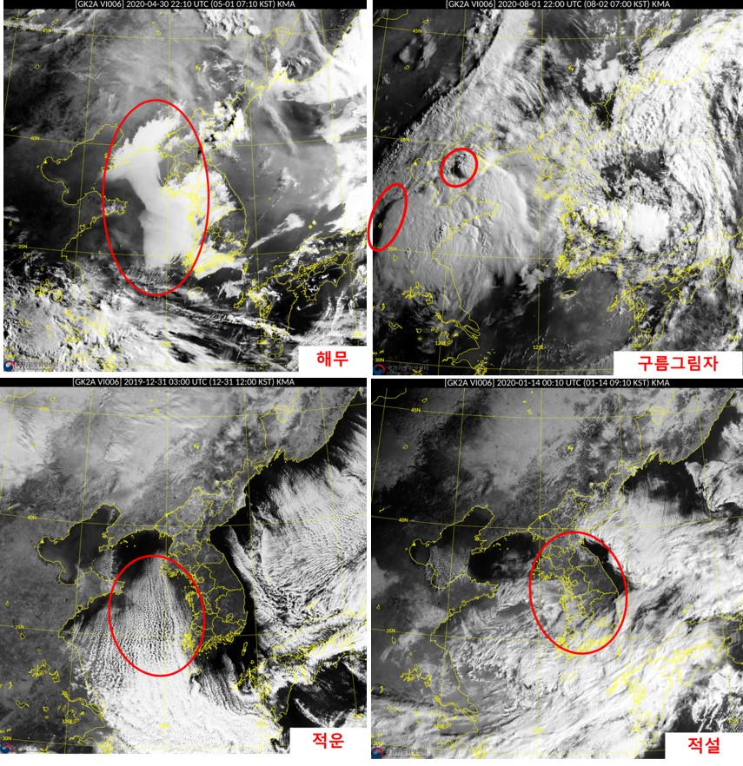
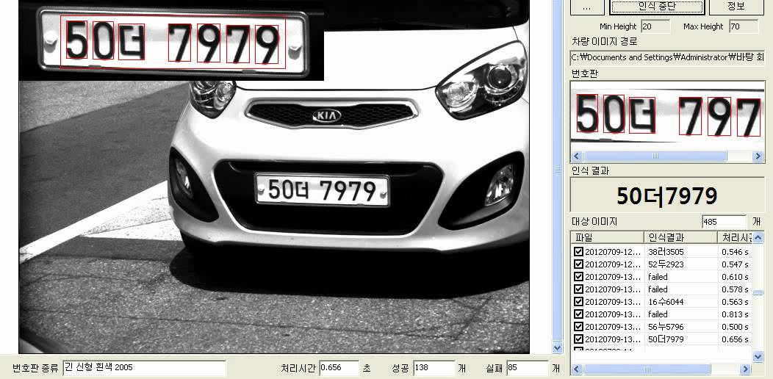
UV(자외선) 대역 영상화
석판술, 산업용 검사, 현미경 검사, 레이저, 생물학 영상화, 천체 관찰 등
가시선 대역 및 IR 대역 영상화
적외선 대역은 종종 가시 대역과 함께 사용된다. 가시 대역 처리의 또 다른 주요 분야는
원격 감지이며, 보통 스펙트럼의 가시 및 IR 영역의 몇 개의 대역을 포함한다.
사용분야
2
영상 처리 예시
1
3
Notes:
[자외선]
자외선은 눈에 보이지 않는다.
[가시선]
관찰 및 예측도 인공위성 다중 스펙트럼 영상화의 중요한 응용이다. IR 시스템은 예시로 전세계 야간 조명 데이터 집합이 있다. 가시 광선 스펙트럼의 주요 영상화 분야는 자동화된 시각에 의한 제품 검사이다. 또한 지문 인식, 위조 지폐 판별, 자동차 번호판 인식 등 일상생활에서 유용하게 활용된다. 1~3번 그림은 차례대로 기상위성 사진, 지문인식과 자동차 번호판 인식 사진이다.

Slide 10
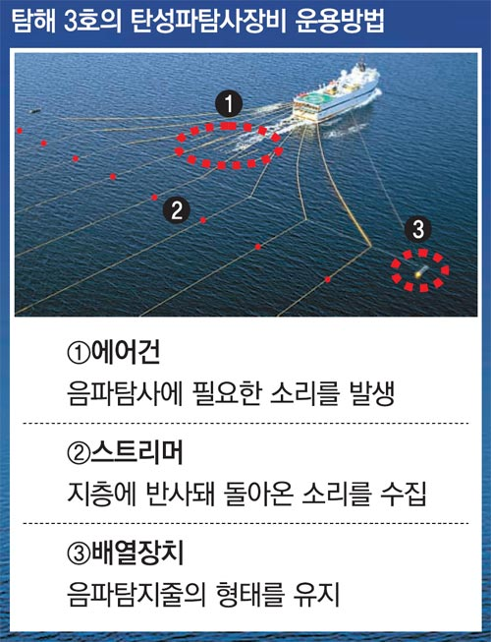
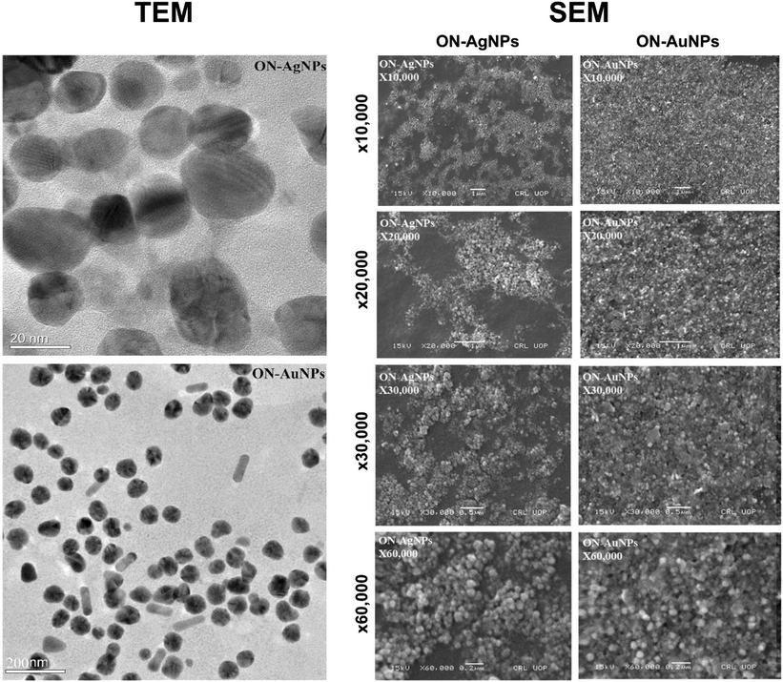
마이크로웨이브 대역 영상화
가장 대표적인 예시는 레이다이다.
라디오 대역 영상화
주요 응용 분야는 의학과 천문학이다. 예시로 자기 물결 파동 현상 영상화(MRI)가 있다.
사용분야
다른 영상화 유형이 사용된 예들
영상 처리 예시
음향 영상화, 전자 현미경, 합성(컴퓨터 생성) 영상화(3-D모델링) 등이 있다.
음향 영상화
전자 현미경(전송 전자 / 주사형 전자)
Notes:
[마이크로웨이브]
영상화 레이다의 독특한 특징은 날씨나 주변 조명 조건에 관계 없이, 거의 아무 때, 아무 곳에서 데이터를 수집할 수 있다. 그렇기에 레이다는 지구 표면의 접근 불가 지역을 탐사하기 위한 유일한 방법이다. 영역 조명을 위해 마이크로웨이브 펄스를 속사한다는 면에서 플래쉬 카메라처럼 작동한다.
[다른 영상화]
소리를 이용하는 영상화는 지질학 탐사, 산업, 의학에서 이용된다. 소리를 보내고 되돌아오는 음파의 세기, 속도 등 이러한 데이터를 이용해 영상화 한다. 전자 현미경은 광학 현미경처럼 기능하는데, 차이는 표본을 영상화하기 위해 빛 대신 초점이 맞춰진 전자 빔을 사용한다는 것이다. 3-D모델링은 컴퓨터에 의한 영상 생성에서 보다 구조적인 접근법으로써,영상 처리와 컴퓨터 그래픽 간의 중요한 교집합을 제공하고, 많은 3-D 시각화 시스템들을 위한 기초가 되는 분야다. 아래는 음향 영상화의 예시와 전자 현미경 중 전송 전자 현미경(TEM)과 주사형 전자 현미경(SEM)의 예시다.

Slide 11
03
단계 및 시스템 구성요소
디지털 영상 처리의 기본 단계
영상 처리 시스템의 구성요소

Slide 12
디지털 영상 처리의 기본 단계
대분류
 | 출력 결과가 영상인 과정: 영상 획득 / 개선 / 복원, 컬러 영상 처리, 웨이블릿, 압축, 형태학적 처리 출력 결과가 영상의 속성인 과정: 분할, 표현과 묘사, 객체 인식
출력이
영상인 과정
출력이
영상의 속성인 과정

Slide 13
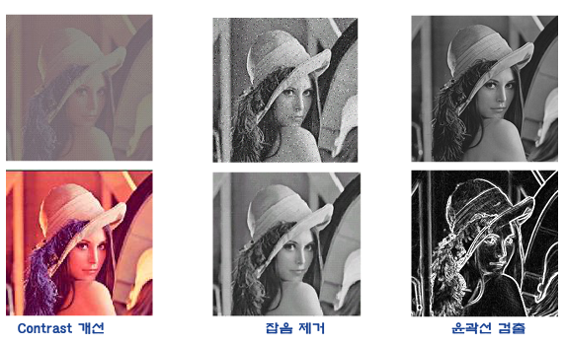
영상 획득
스케일링 같은 전처리를 포함한다.
영상 개선
특정 응용에 더 적합하게 되도록 영상을 조작하는 과정
출력에 따른 분류
출력 결과 = 영상
Notes:
[영상 개선]
범용적인 영상 개선 이론은 없고 시각적 해석을 위해 영상이 처리될 때는 ‘관찰자가 얼마나 특정 방법을 잘 적용했는가’가 평가 기준이다. 다음은 그림의 대비, 노이즈를 제거해서 그림이 더 선명하게 보이는 작업과 그림의 윤곽선만 필요할 때 윤곽선을 검출하는 예제다.

Slide 14
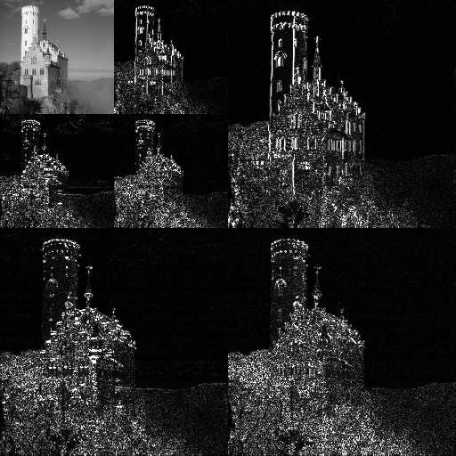
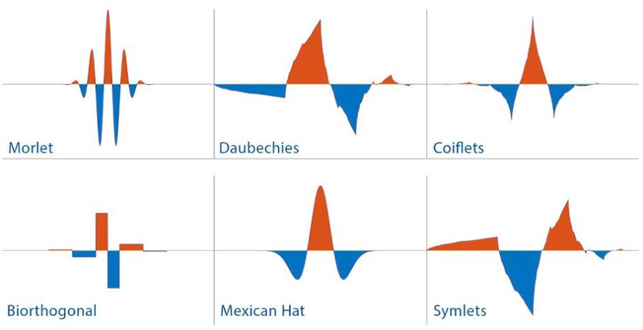
영상 복원
복구 기법들이 영상 품질 저하에 대해 수학적/확률적 모델들에 기반하는 경향이 있다.
컬러 영상 처리
영상의 관심 특징들을 추출하기 위한 기초로도 사용된다.
웨이블릿
출력에 따른 분류
다양한 해상도로 영상을 나타내기 위한 토대
2
출력 결과 = 영상
1
Notes:
[웨이블릿]
그림 1은 웨이블릿의 형태들이고 그림 2는 2차원 영상을 웨이블릿 변환한 예시다. 2차원 영상을 웨이블릿 변환하게 되면 다음과 같은 그림에 1개의 근사값과 3개의 세부값(수평 세부값, 수직 세부값, 대각 세부값)으로 분해된 값이 나온다. 예를들어 400x400 이미지를 2개의 스케일로 분해하면 200x200 근사값 이미지와 3개의 세부값 이미지를 얻게 되고, 다음 단계에선 100x100의 근사값 이미지와 3개의 세부값 이미지로 분해되는 것이다.

Slide 15
압축
영상을 저장 또는 전송하는 데 필요한 대역폭을 줄이기 위한 기법들
출력에 따른 분류
출력 결과 = 영상
형태학적 처리
모양의 표현과 묘사에 유용한 영상 성분들을 추출하기 위한 도구들
Notes:
[압축]
영상 데이터 압축과 더 작은영역들로 연속해서 나뉘는 피라미드형 표현을 위해 이용되기도 한다.

Slide 16
분할
영상을 그 구성 부분 또는 구성 객체들로 구획한다.
출력에 따른 분류
표현과 묘사
출력 결과 = 영상 속성
표현을 선정하는 것은 비 가공 데이터를 컴퓨터 처리에
적합한 형태로 변환하기 위한 솔루션의 일부이다.
객체 인식
묘사자들에 기반해서 객체에 레이블(정답)을 부여하는 과정이다.
Notes:
[분할]
일반적으로, 자동 분할은 디지털 영상 처리에서 가장 어려운 작업 중 하나이며 또한 성능에 있어서 중요한 작업이다.
[표현과 묘사]
영역의 경계(한 영상 영역을 다른 것으로부터 분리하는 화소 집합) 또는 영역의 모든 점들을 구성하는 비 가공 화소 데이터인 분할 단계의 출력 다음에 온다. 둘 다, 데이터를 컴퓨터 처리에 적합한 형태로 바꿔야 한다. 데이터가 경계로 표시될지, 완전한 영역으로 표현되어야 하는지를 정해야 한다. 경계 표현은 코너와 변곡 같은 외부 모양 특징에 초점이 놓일 때 적합하다. 영역 표현은 초점이 텍스처나 골격 모양 같은 내부 특성들에 있을 때 적합하다.
특징 선택이라고도 불리는 묘사는 어떤 정량적 관심 정보가 되거나 할 클래스의 객체들을 다른 것들을 구별 짓기 위해 필수적인, 속성들을 추출하는 것을 다룬다.

Slide 17
영상 표시기
컴퓨터
대용량 저장소
범용 영상 처리 시스템
하드카피
영상 처리 전용
하드웨어
영상 처리
소프트웨어
구성요소
영상 센서
문제 도메인 (문제점)
Notes:
[영상 처리 전용 하드웨어]
물리적 감지 장치의 출력을 디지털 형태로 바꾸는 장치인 디지타이저와, 전체 영상에 대해 병렬로 산술 및 논리 연산을 수행하는 산술 논리 유닛(ALU) 같은 기본 연산 수행 하드웨어로 구성된다. 여기서 ALU는 영상이 디지털화되는 것만큼 빠르게 노이즈 축소를 위해 영상을 평균화 한다. 이러한 유형의 하드웨어를 전치 서브시스템이라 하며, 속도가 특징이기에 고속 데이터처리를 수행한다.
[영상 처리 소프트웨어]
특정 작업들을 수행하는데 특화된 모듈들로 구성된다. 잘 설계된 패키지는 사용자가 특화된 모듈을 이용하는 코드를 작성할 수 있는 기능을 포함한다. 더 복잡한 소프트웨어 패키지들은 한 컴퓨터 언어로 범용 소프트웨어 명령을 통합하게 해준다.
[대용량 저장소]
영상 처리 응용을 위한 디지털 저장은 세 가지 주요 부류로 나뉜다. 첫째, 처리하는 동안 사용하기 위한 단기 저장 이를 제공하는 방법은 컴퓨터 메모리이다. 다른 방법은 프레임 버퍼라고 불리는 하나 이상의 영상을 저장하고, 보통 비디오 속도로 빠르게 접근될 수 있는 특수 보드가 있다. 둘째, 상대적으로 빠른 호출을 위한 온라인 저장, 이는 자기 디스크나 광학-매체 저장장치 형태를 취한다. 특징으로 저장 데이터에 대한 잦은 접근이 있다. 셋째, 드문 접속이 특징인 아카이브 저장이 있다.

Slide 18
04
마무리
질문사항

Slide 19
THANK
YOU
일시 | 2022년 3월 11일

